Slide 1
Media wegetacyjne dla dachów zielonych

Slide 2
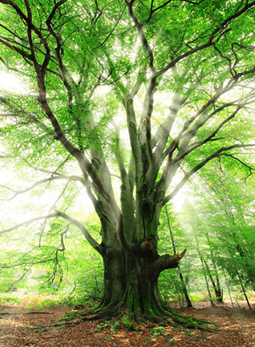
  Wytyczne środowiskowe
  Potrzeby roślin
  Światło
  Woda
  Substancje odżywcze
  Powietrze
  Medium (substrat)

Slide 3
  Uniwersalny substrat?
  Ze względu na rodzaj zazielenienia na dachach
  (ekstensywne lub intensywne) nie istnieje taka możliwość.
  Można stworzyć specjalne podłoże dla każdego planowanego rodzaju zazielenienia (w zależności od wymagań roślin) lub stworzyć „uśredniony” rodzaj substratu ekstensywnego i intensywnego zgodnego z wytycznymi wykonawczymi FLL!

Slide 4
  Rekomendacje FLL dla dachów ekstensywnych
  Maksymalne dopuszczalne uziarnienie 12 mm
  Zalecane uziarnienie głównych składników 1-12 mm
  Maksymalny udział pyłów i iłów < 15% objętości
  Zawartość powietrza > 25% objętości
  Pojemność wodna ≥ 35% objętości
  Zawartość substancji organicznych 25% objętości
  Wartość pH 6,5-8,0
  Niska zawartość substancji odżywczych

Slide 5
  Rekomendacje FLL dla dachów intensywnych
  Maksymalne dopuszczalne uziarnienie 16 mm
  Zalecane uziarnienie głównych składników 1-16 mm
  Zawartość powietrza> 20% objętości
  Pojemność wodna ≥ 45% objętości
  Zawartość substancji organicznych 12% objętości
  Wartość pH 5,5-8,0
  Średnia zawartość substancji odżywczych

Slide 6
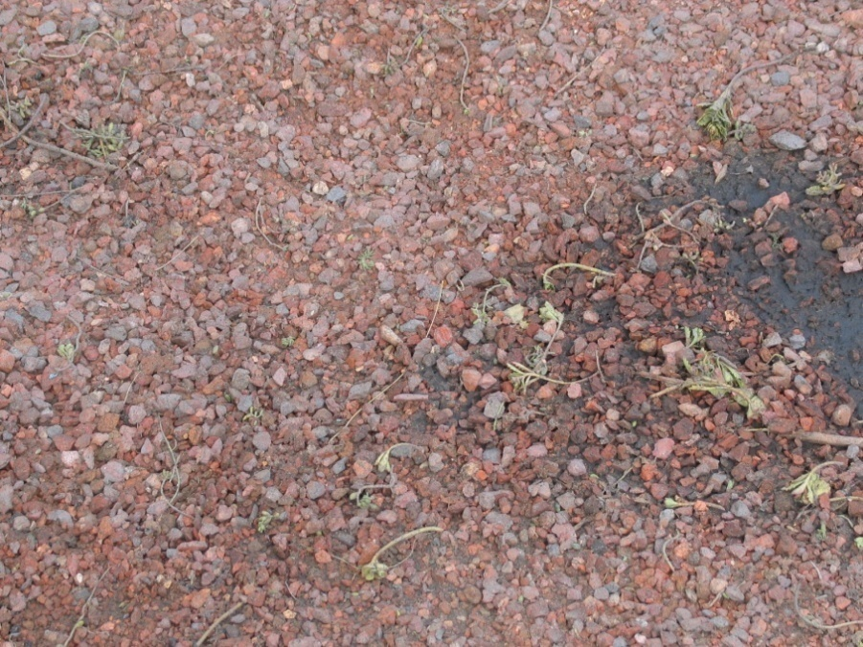
  Ogólna charakterystyka medium wegetacyjnego
  Mały udział części spławialnych i iłów
  Dobra zdolnośc zatrzymywania wody
  Doskonałe odprowadzanie wody
  Niewielka waga to duża zaleta
  Jak najniższy współczynnik osiadania szczególnie w dachach intensywnych

Slide 7
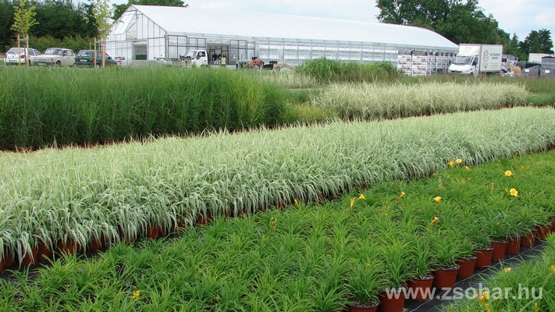
  Dostępne składniki
  Materiały organiczne
  Kora sosnowa
  Torf
  Kompost
  Grzybnia
  Włókna kokosowe
  Łupiny ryżowe

Slide 8
  Dostępne składniki
  Materiały mineralne (nieorganiczne)
  Kruszona cegła
  Piasek
  Perlit
  Zeolit
  Riolit
  Minerały wulkaniczne
  Wapień
  Keramzyt

Slide 9
  Idealna recepta
  Próbuj używać lokalnych składników które są dostępne w otaczającym środowisku!

Slide 10
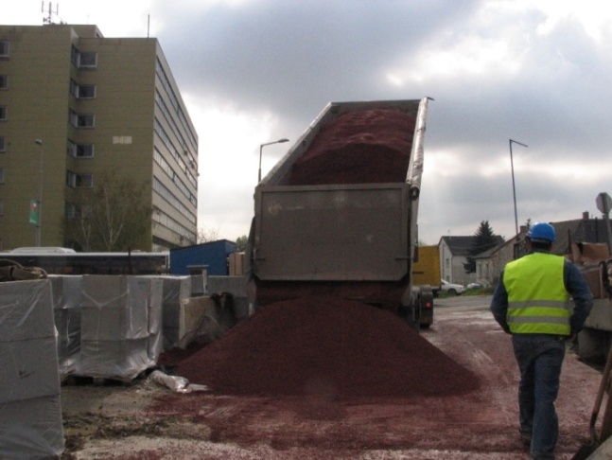
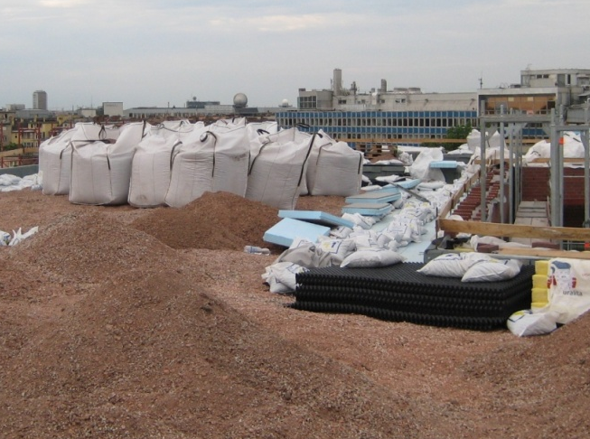
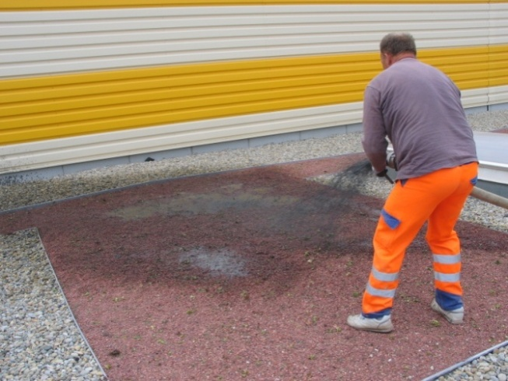
  Dostarczanie substratu na dach
  Możliwe sposoby transportu i podawania na dach
    Luzem (przenośnik taśmowy, taczka, wiadro)
    Big-Bag (dźwig)
    Dostawa i podawanie z silosa z pompą

Slide 11
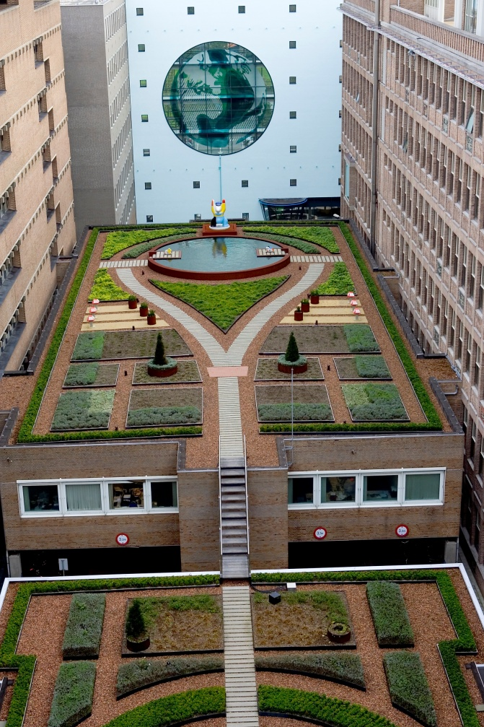
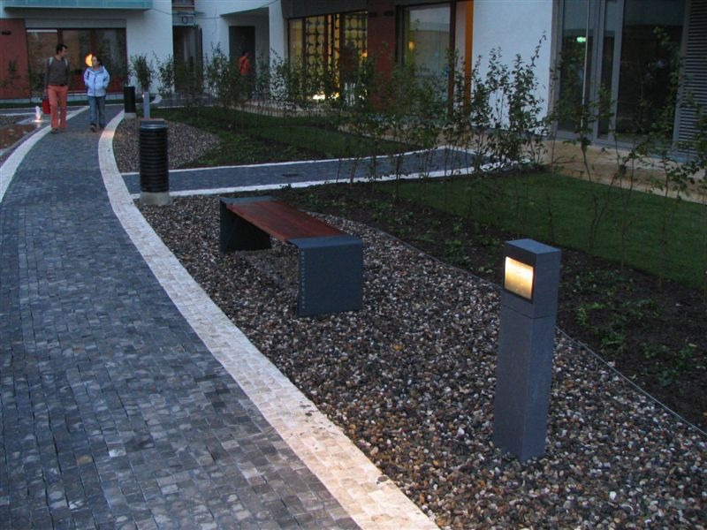
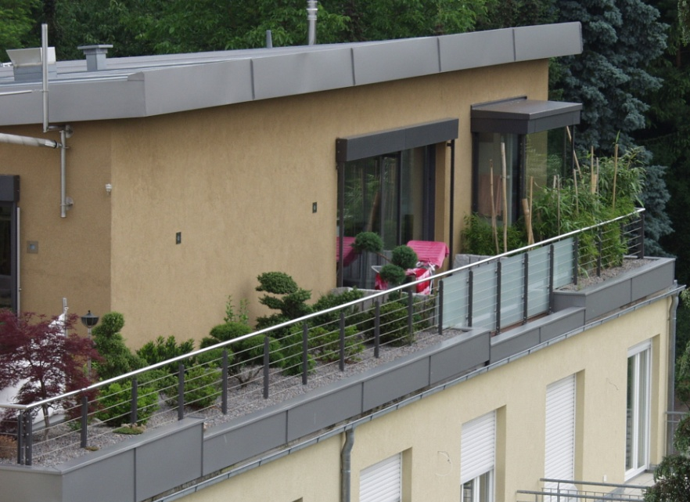
Dziękuję za uwagę!
… Green Up The Roof!

